Slide 1
6a bal

Slide 2
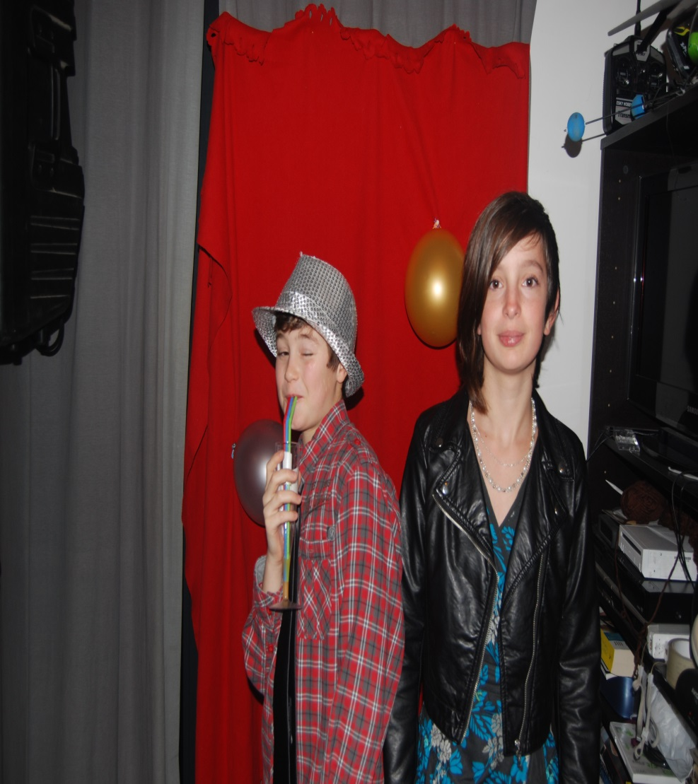
De partners
Michiel en layla

Slide 3
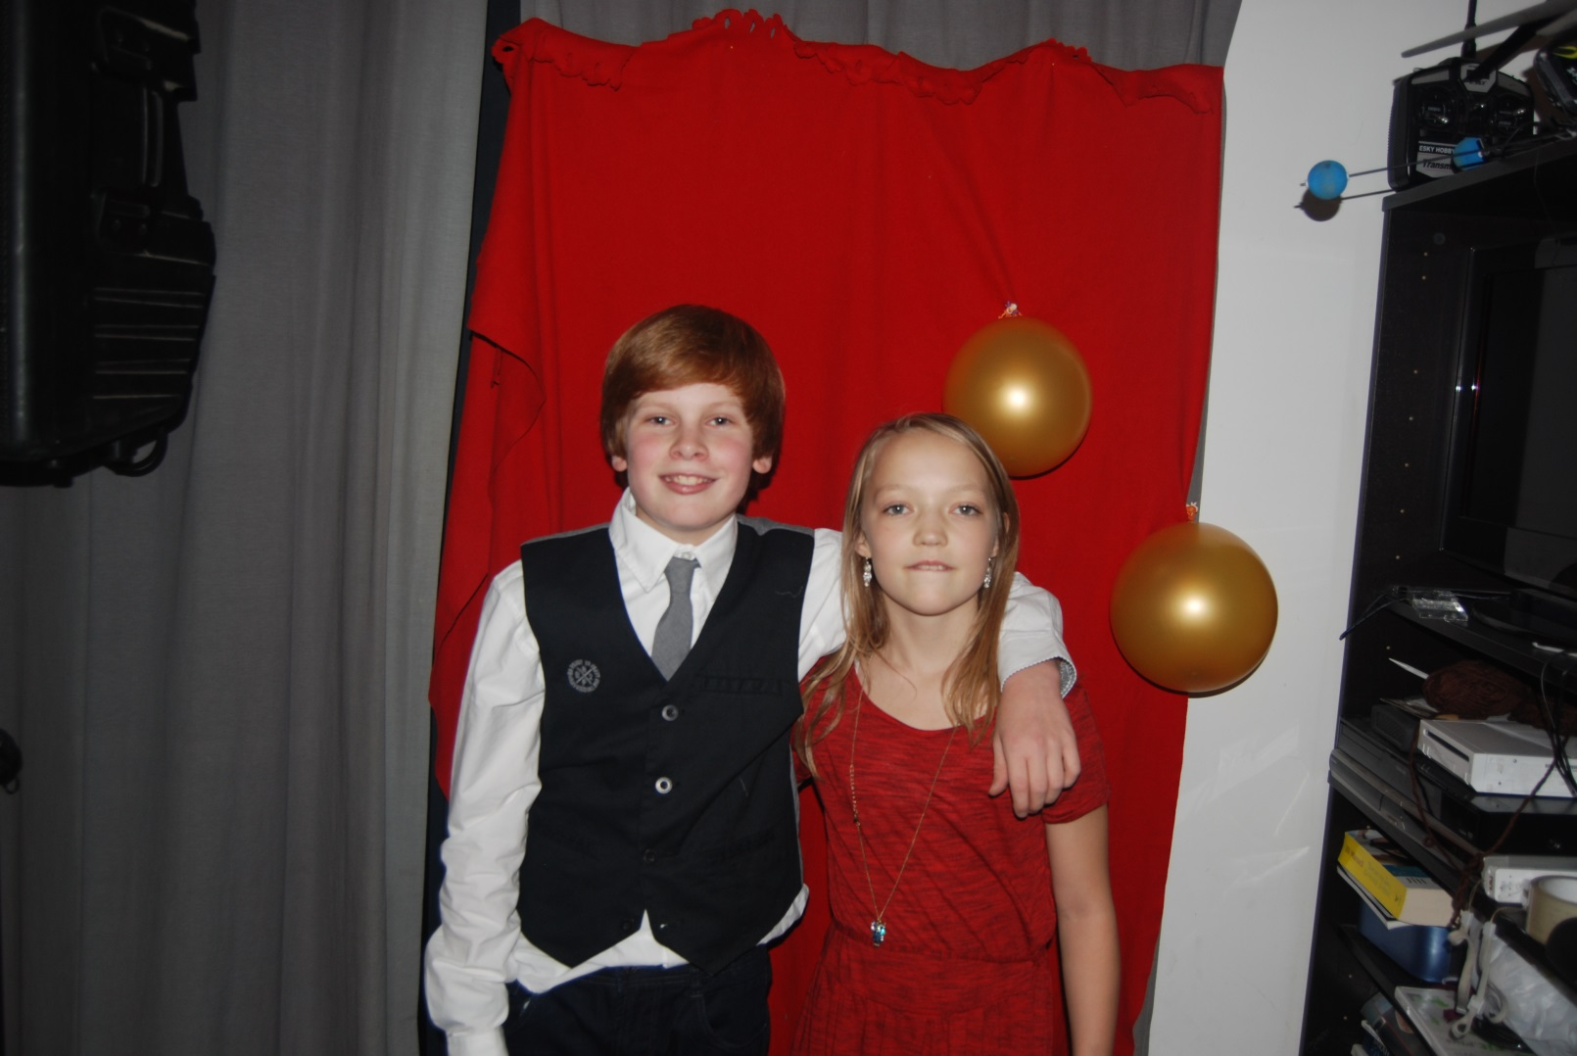
Cedric en lut

Slide 4
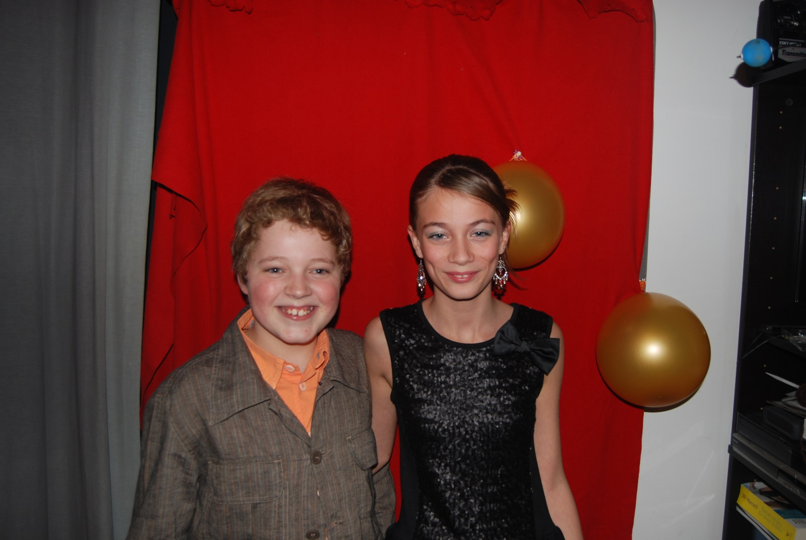
Dieter en Sofie

Slide 5
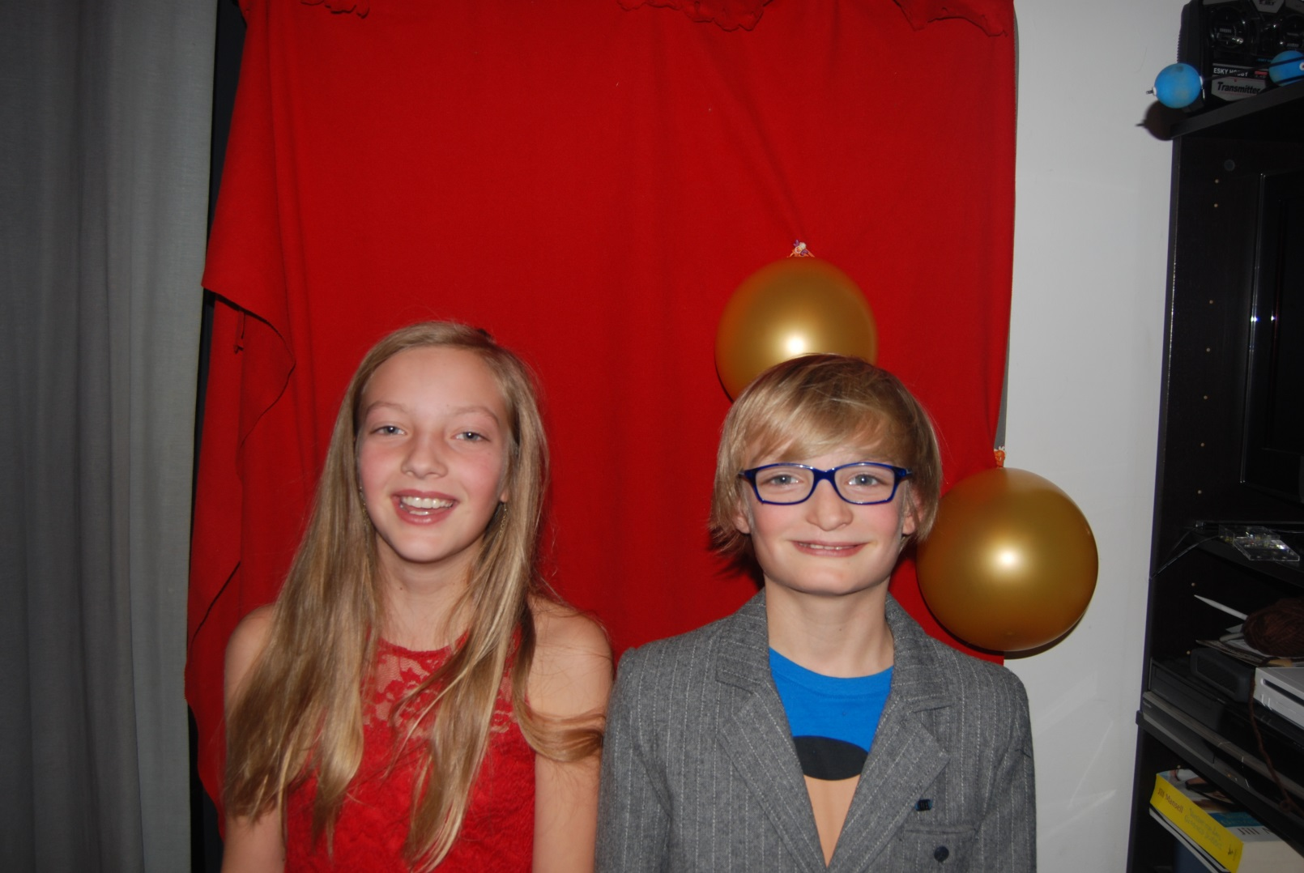
Kato en Ferre

Slide 6
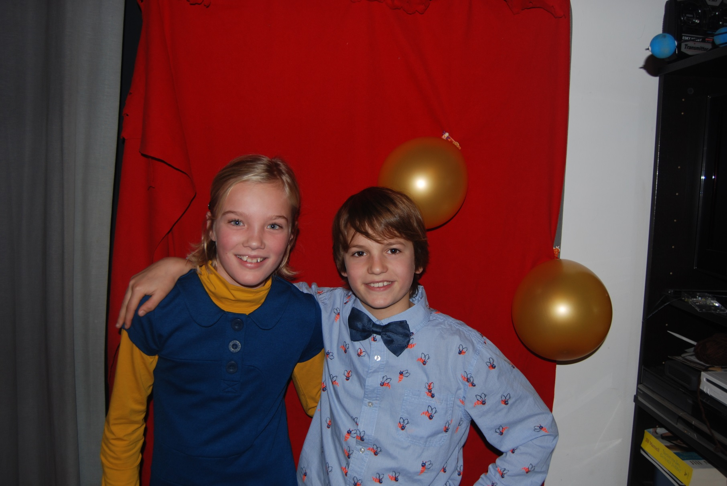
Anso en Bob

Slide 7
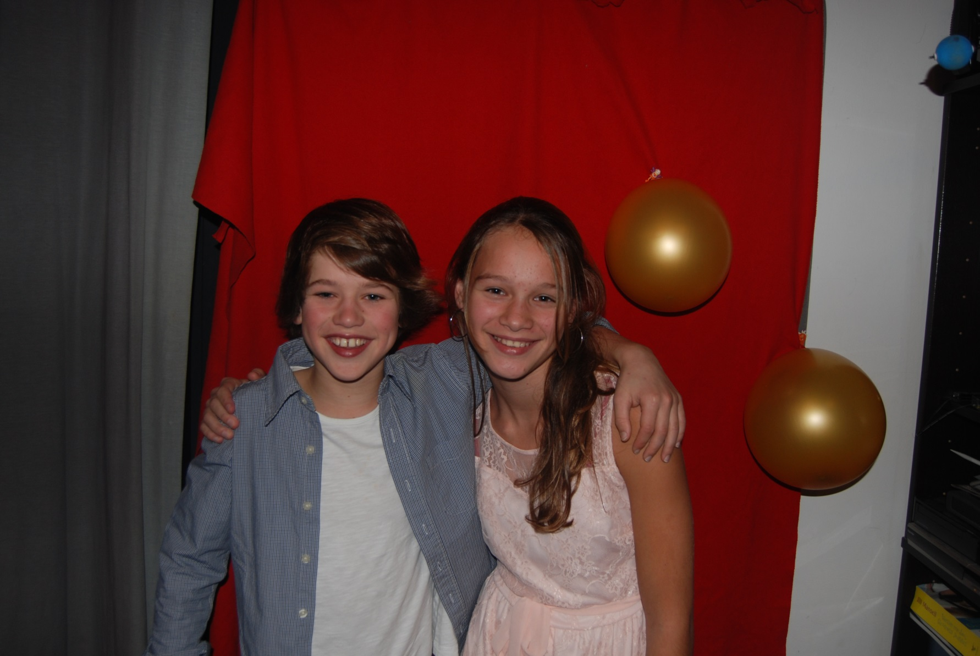
Estie en Ben

Slide 8
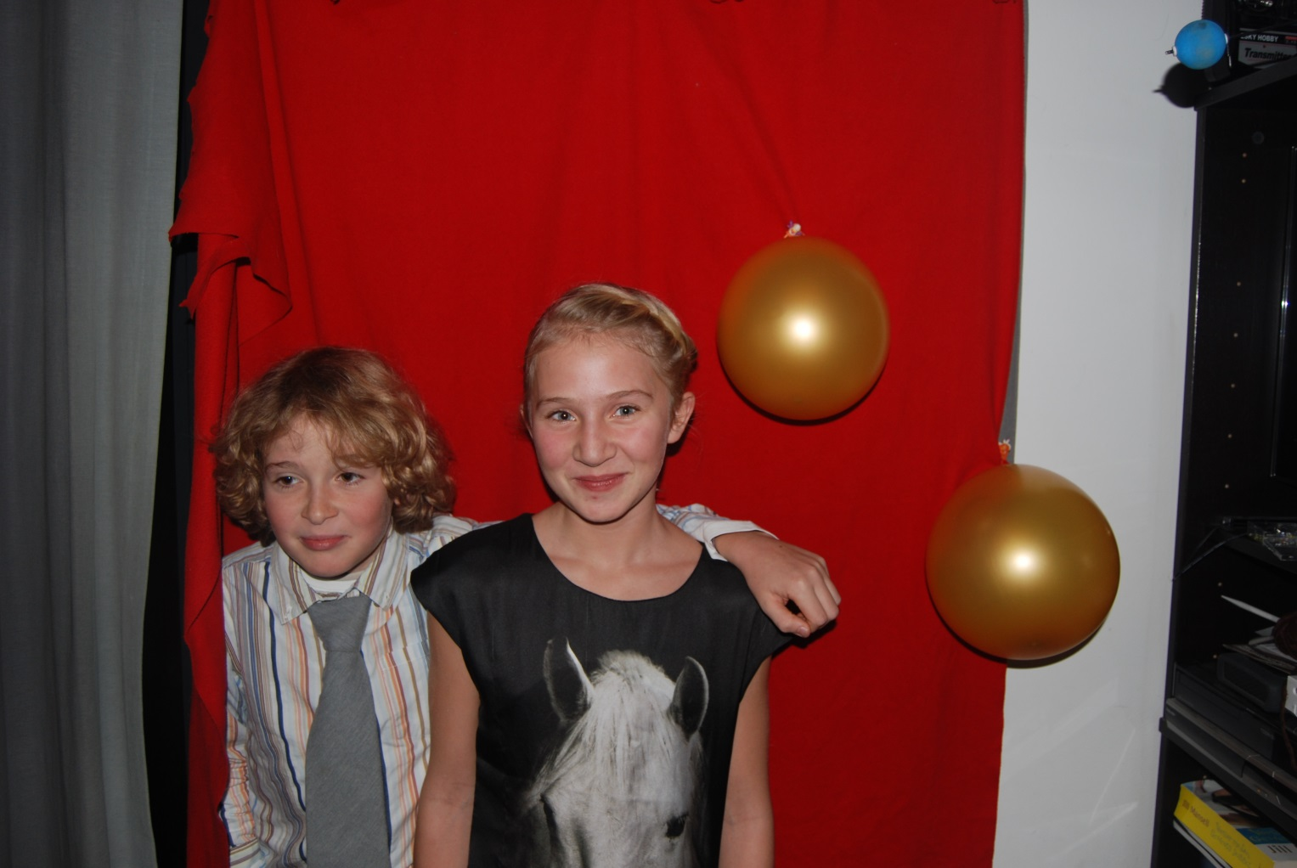
Thibaut en Lore

Slide 9
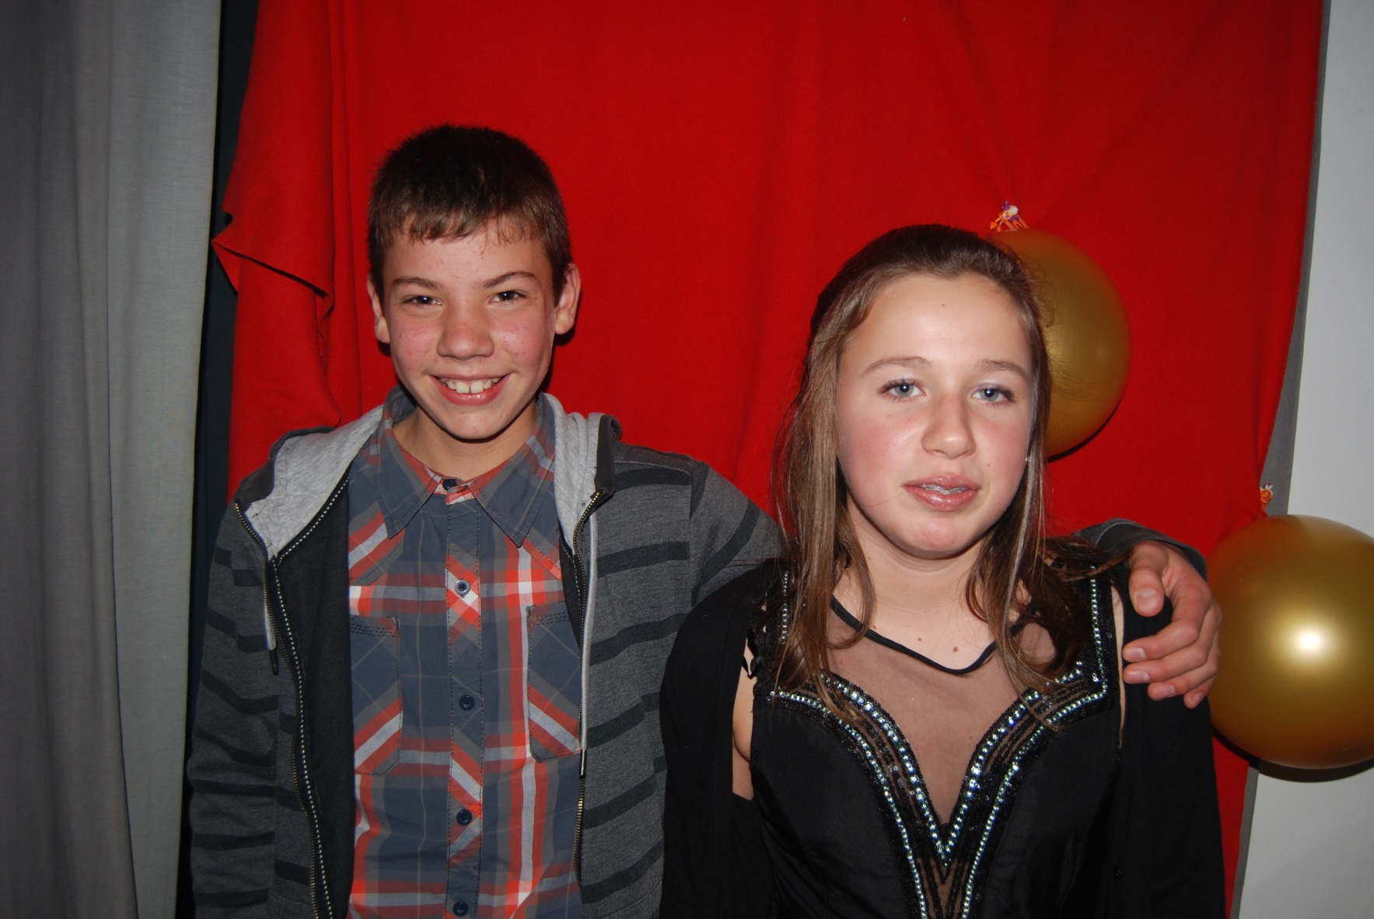
Sverre en Merel

Slide 10
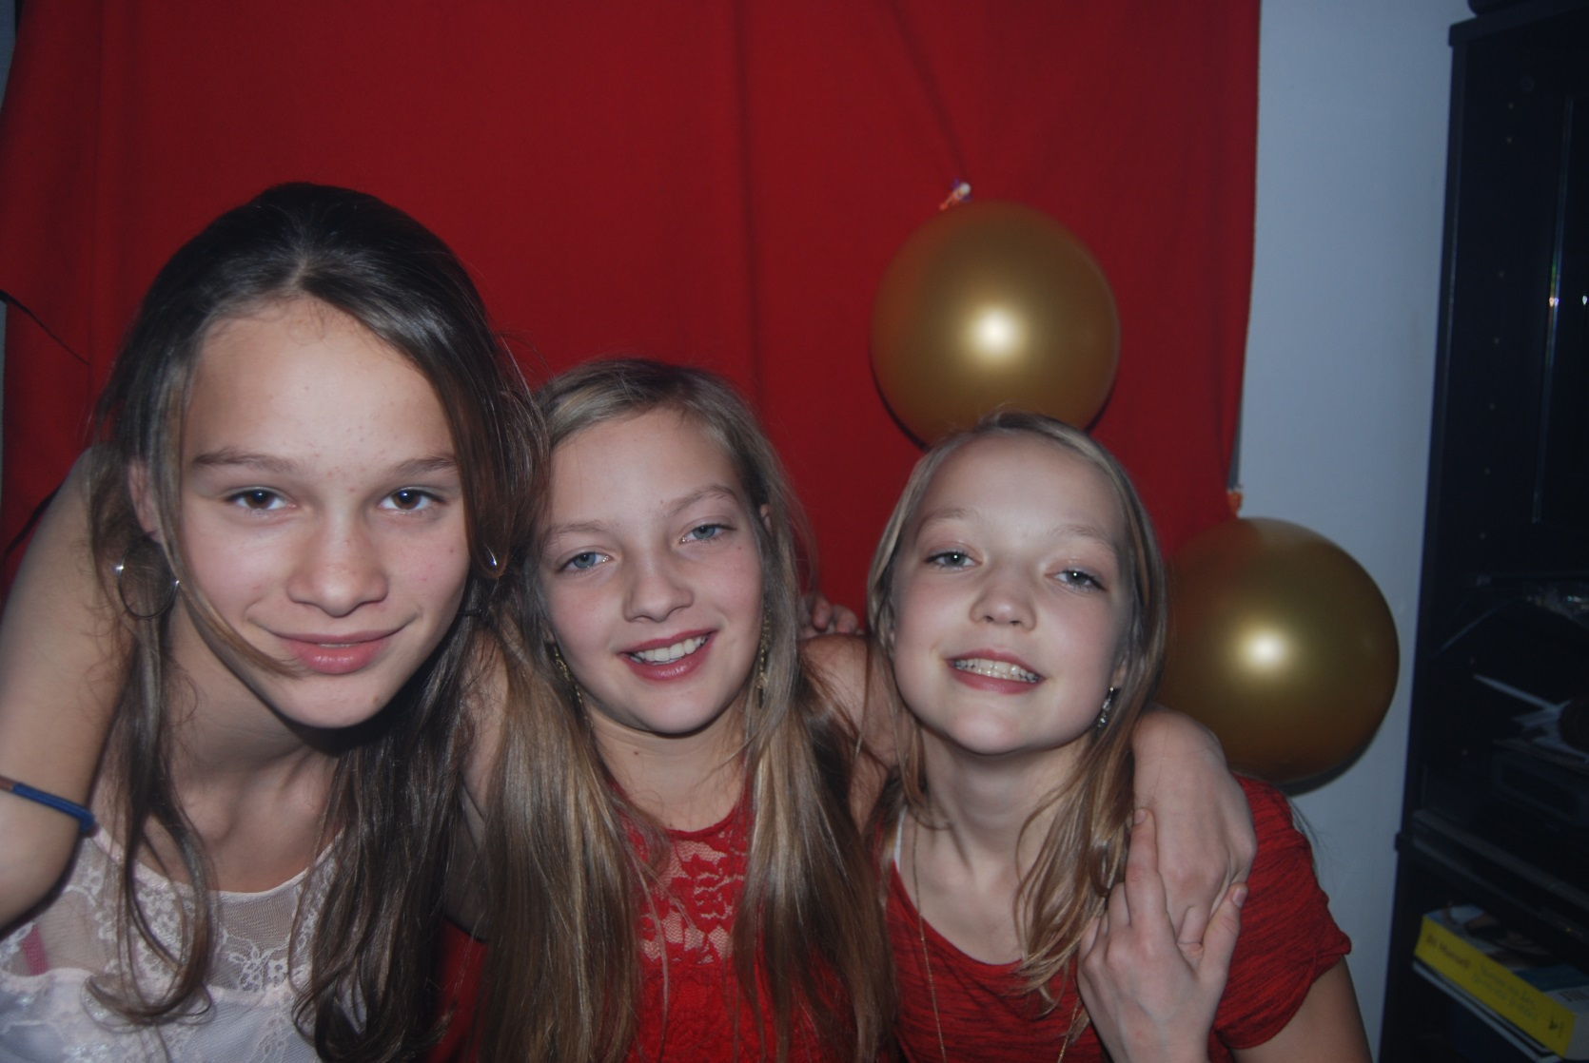
Omg wat een schrale foto !!!

Slide 11
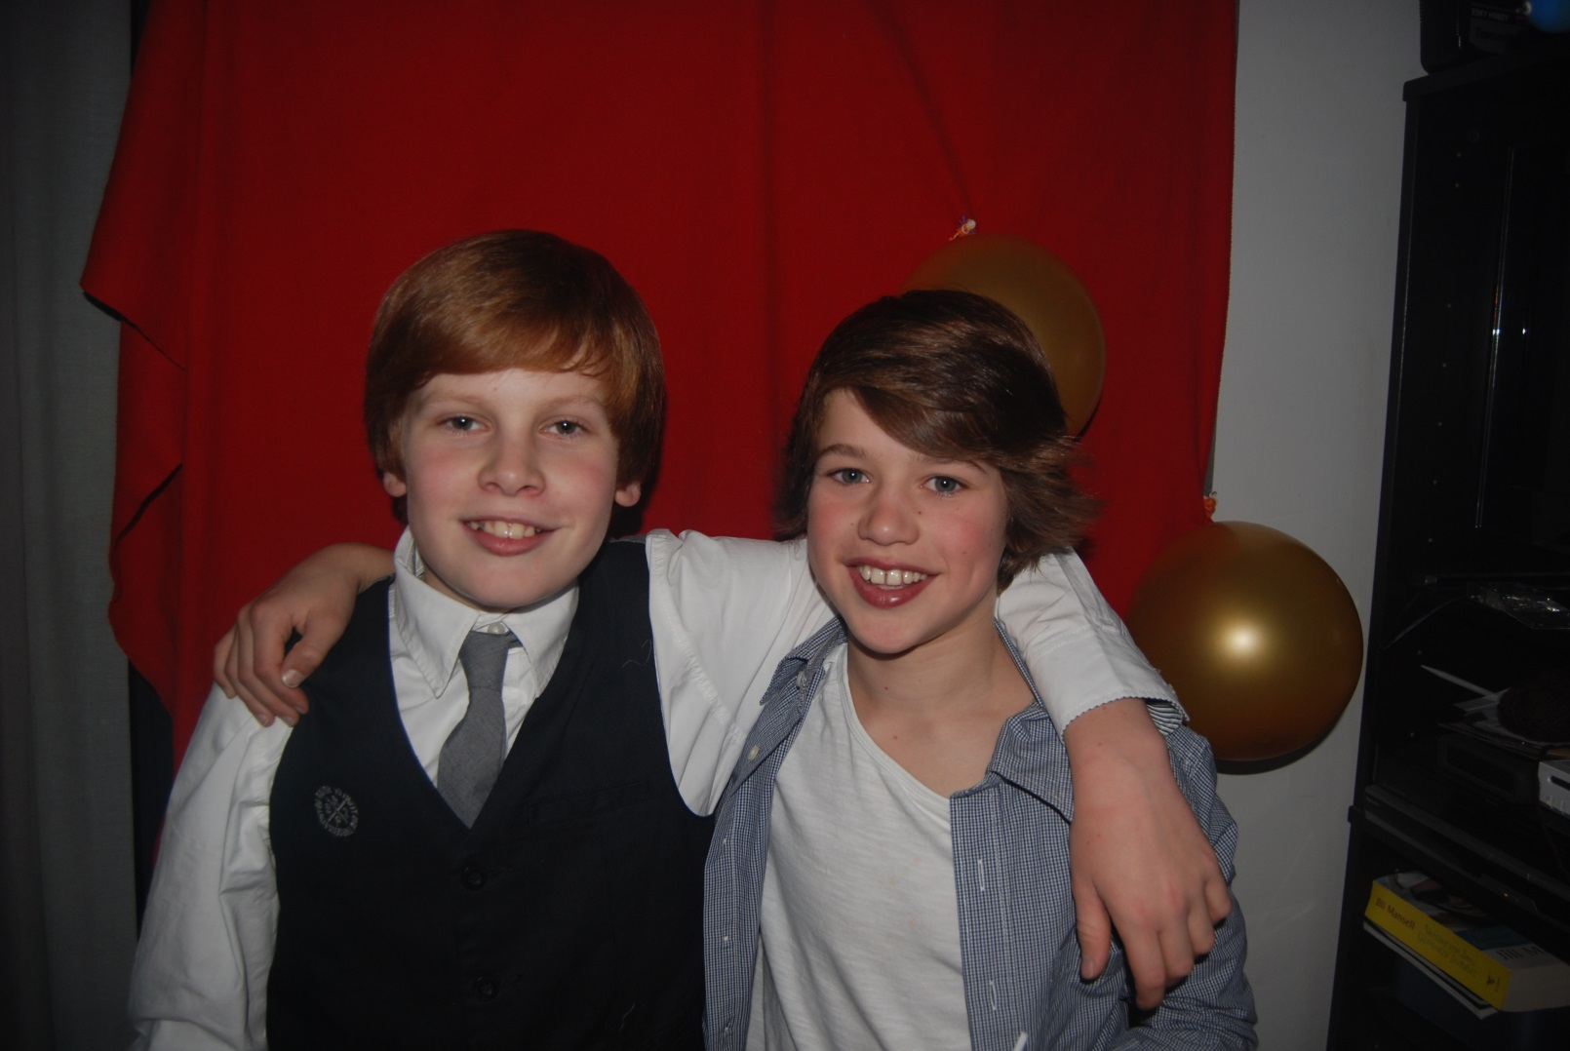
Prachtige foto ☺

Slide 12
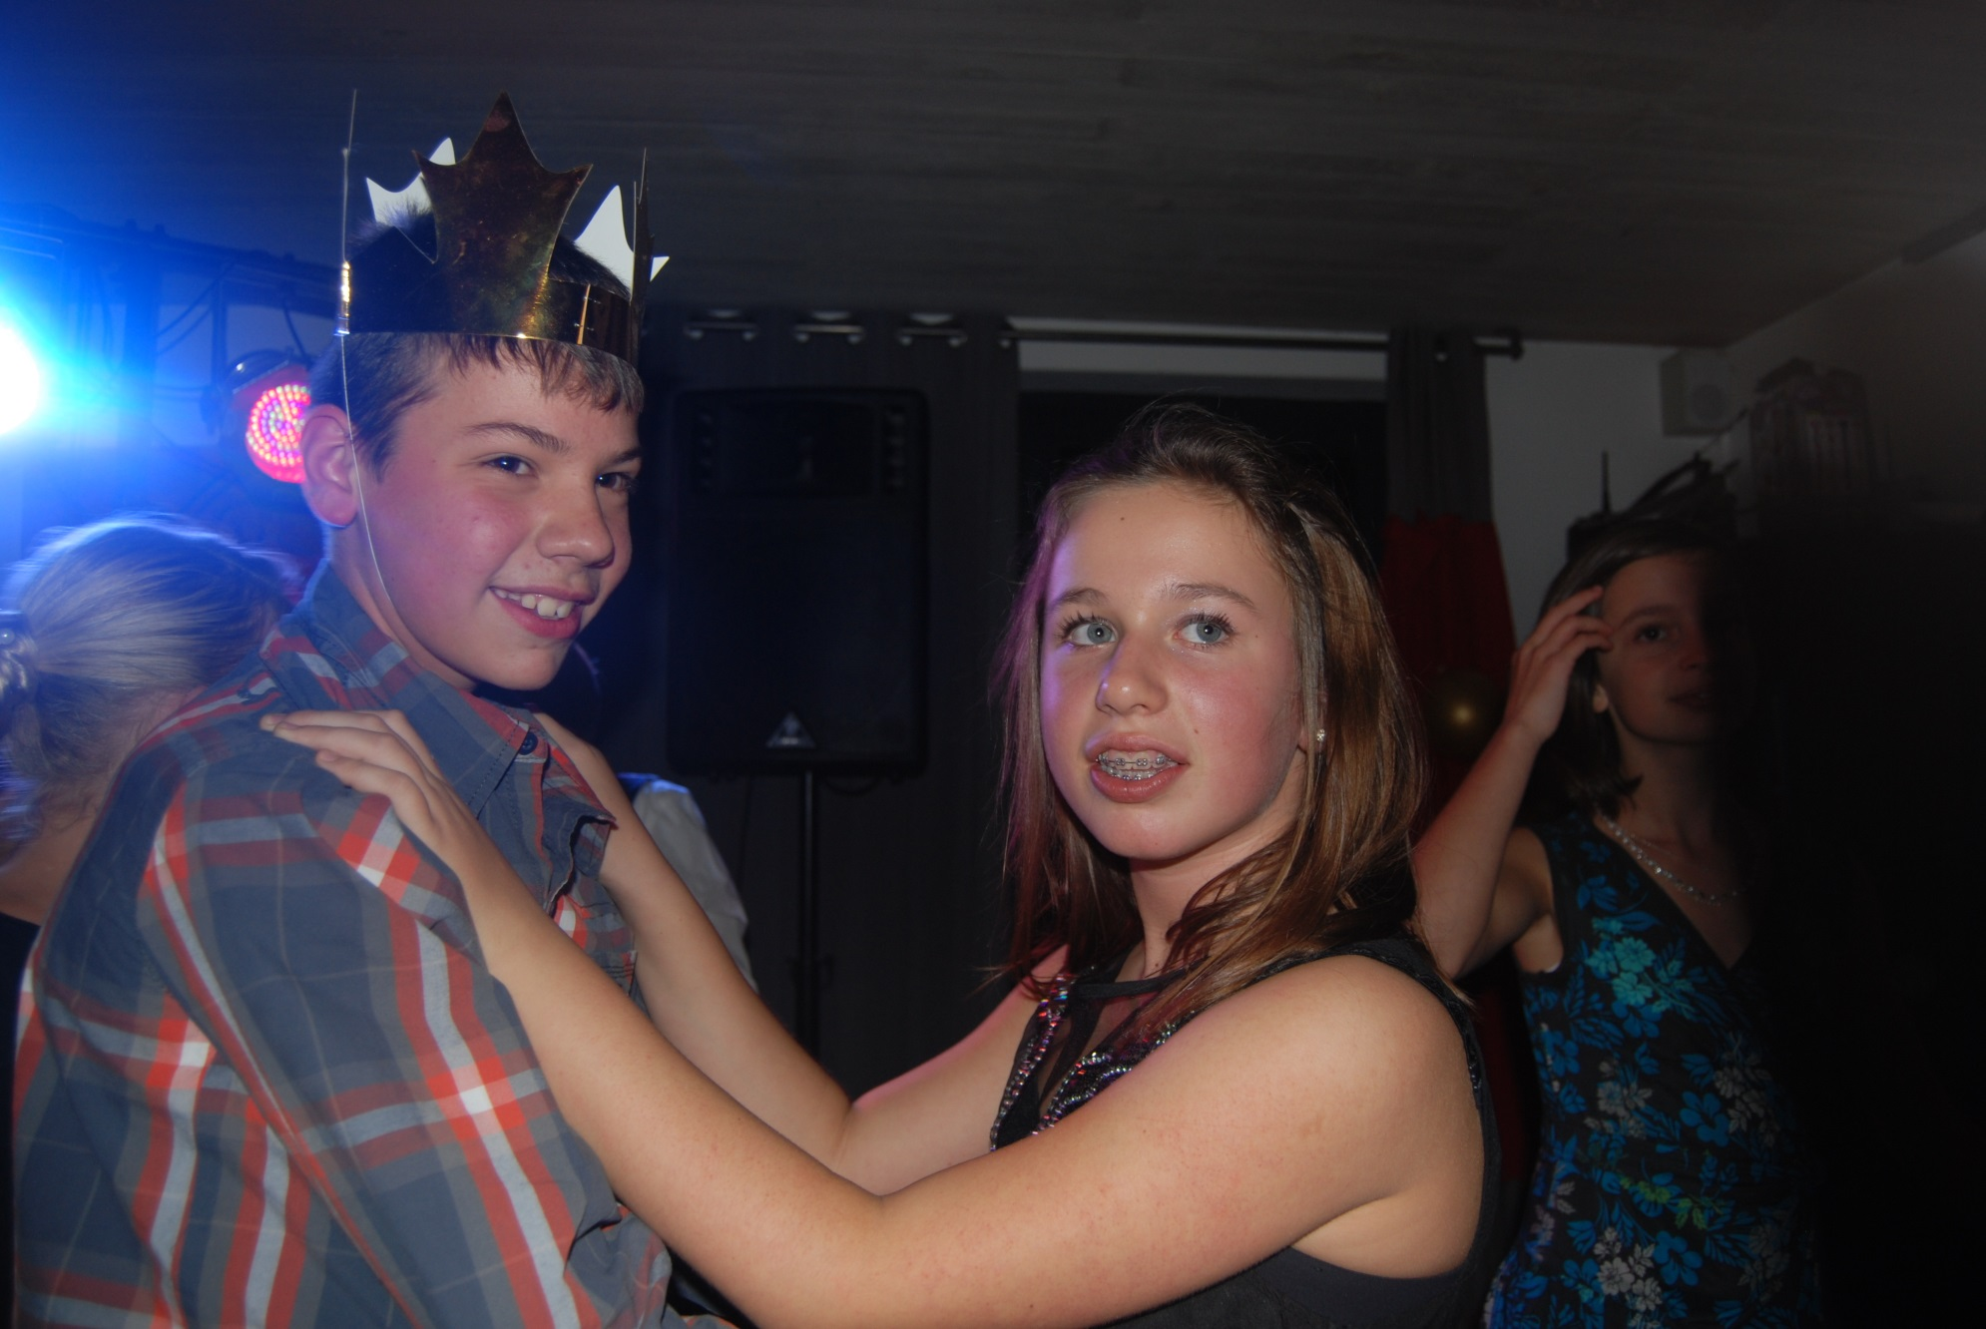
Koning en koningin van het bal

Slide 13
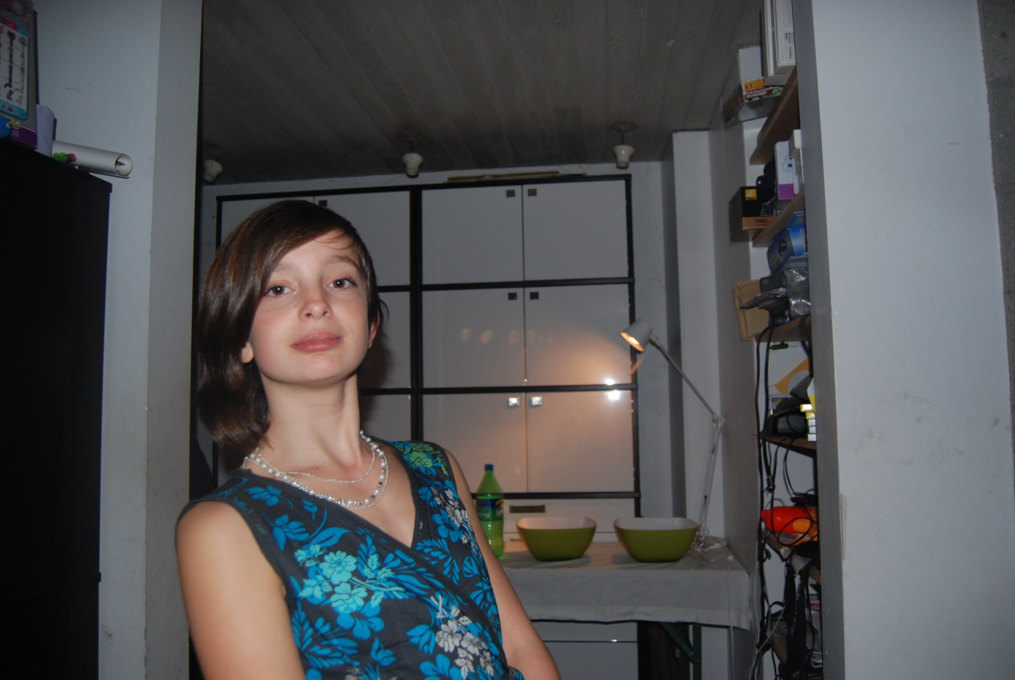
Layla = swag

Slide 14
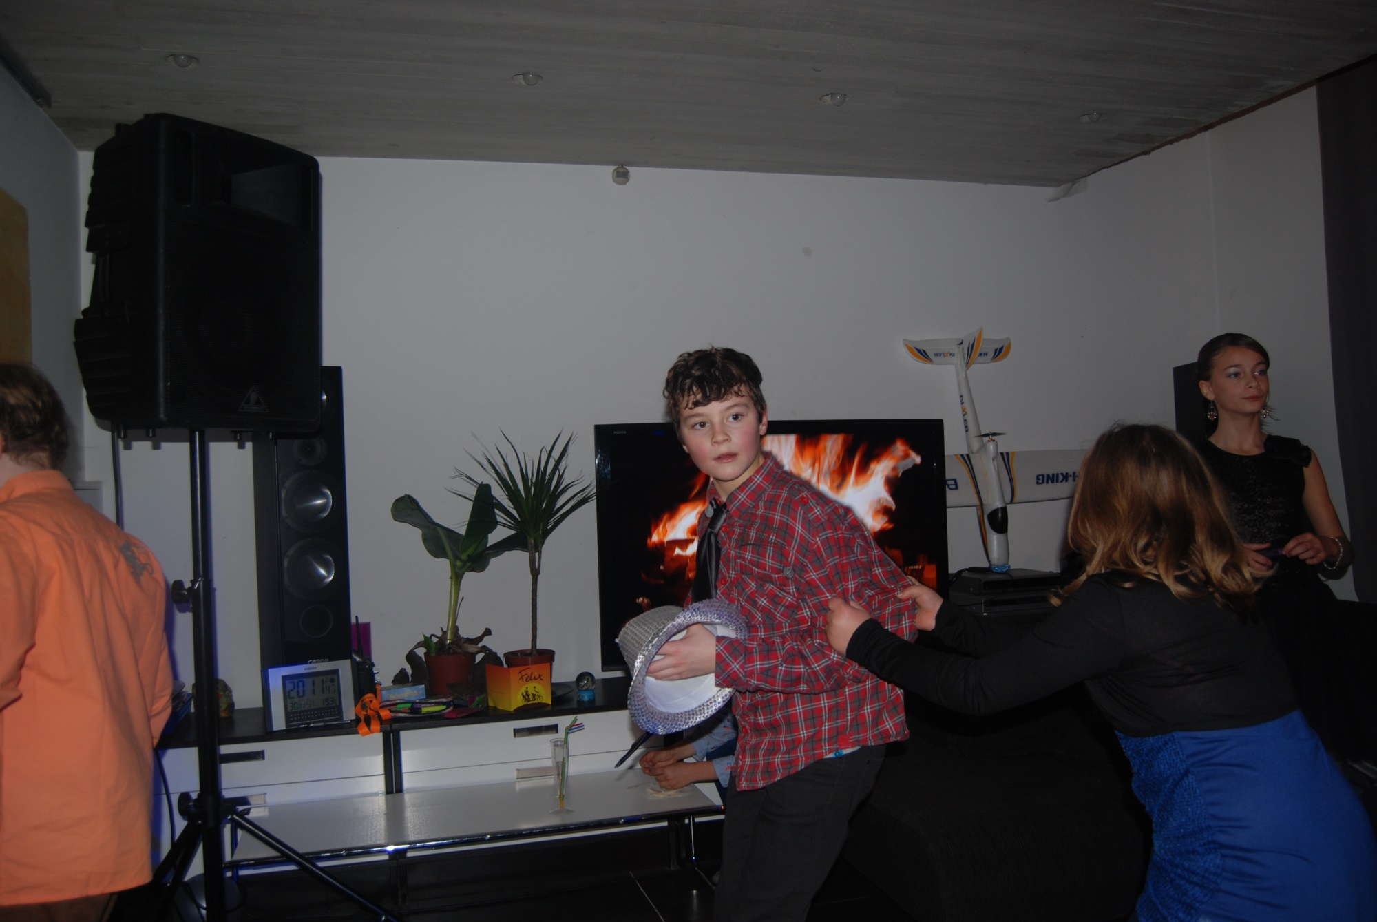
Oei wilt michiel ni dansen ???

Slide 15
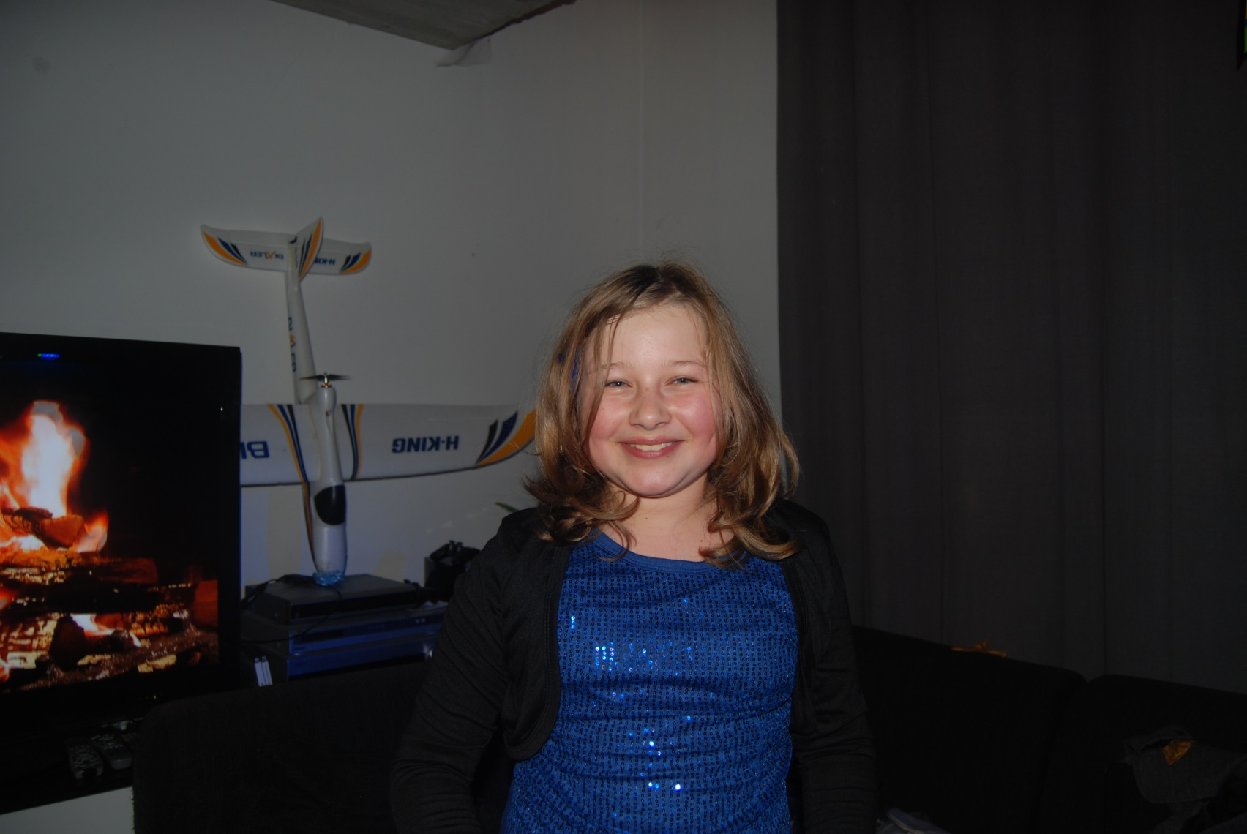
Femmie !!!!!!!!!!!!

Slide 16
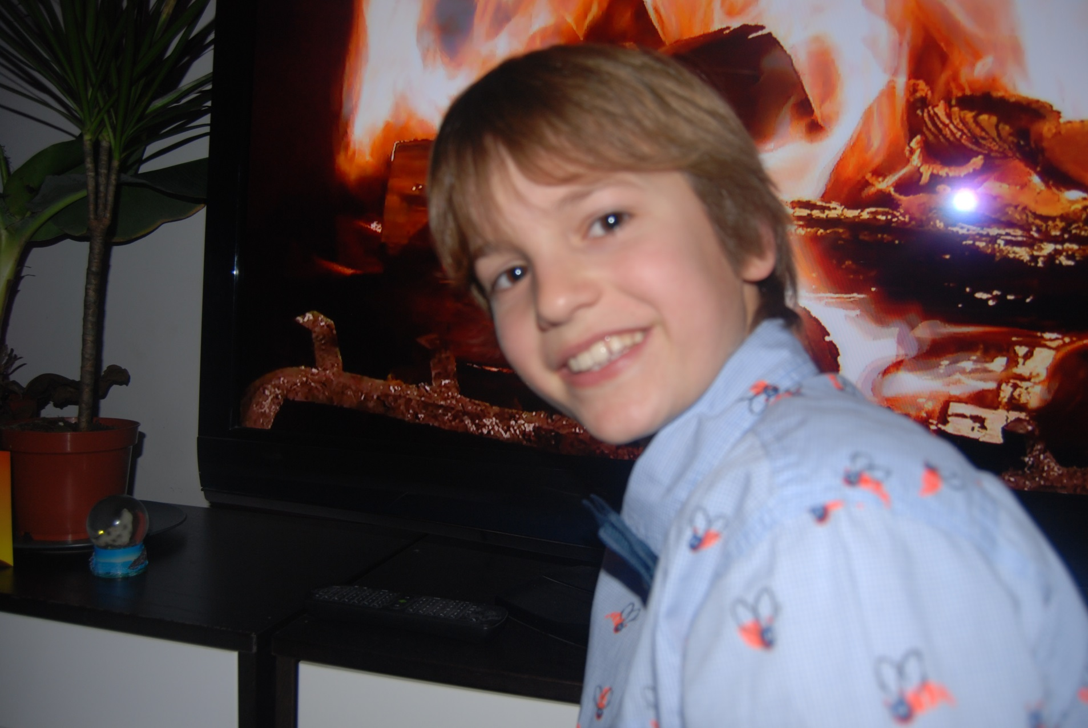
Bob met bijtjes ☺

Slide 17
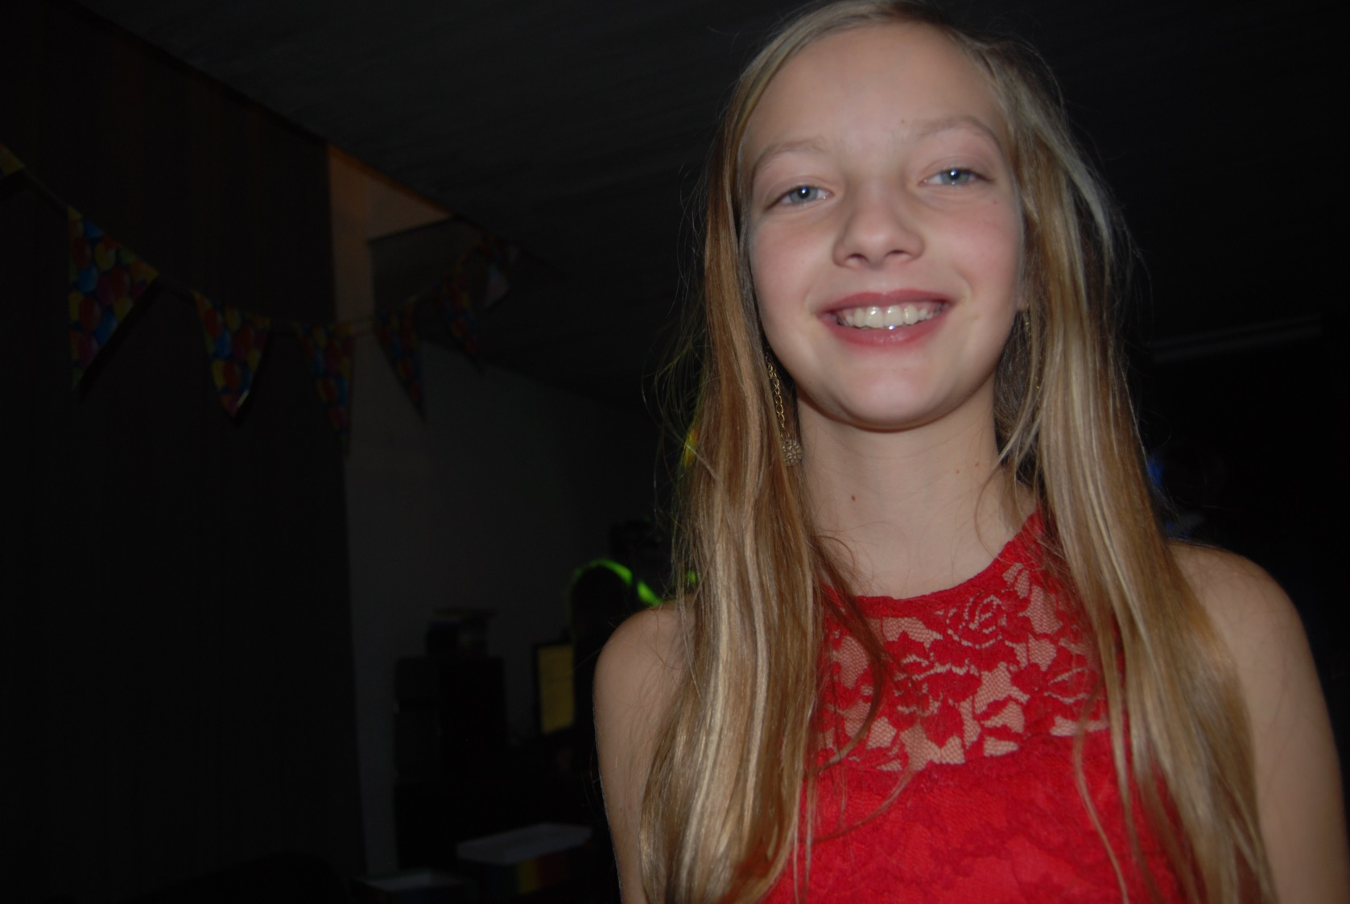
Cat !!! ☺

Slide 18
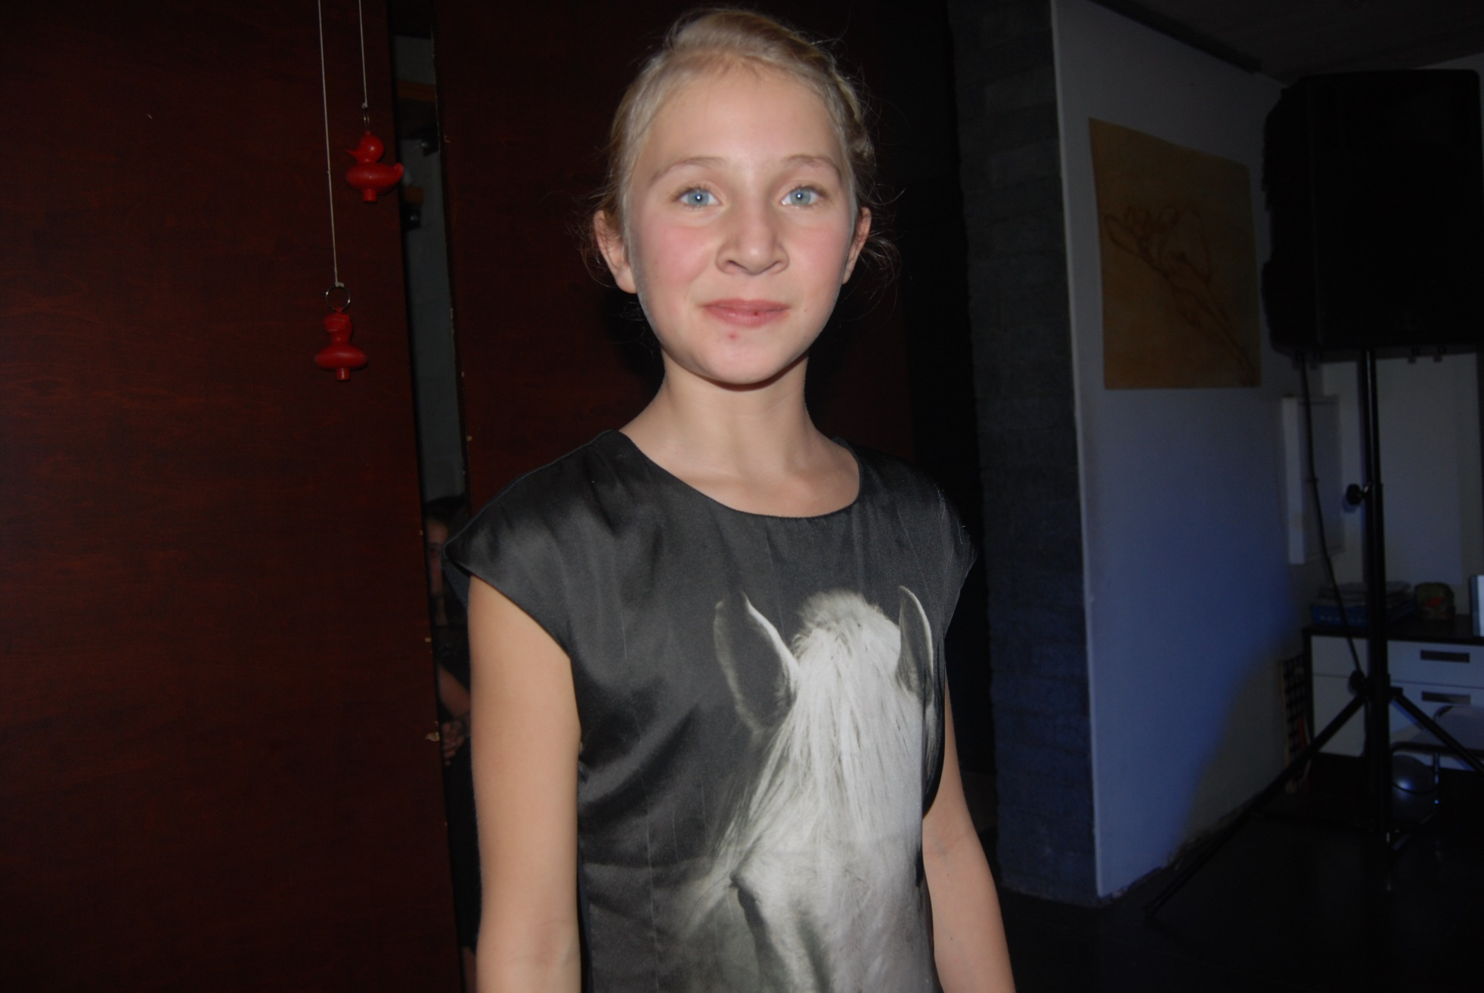
Lore !!!!!!!! ☺

Slide 19
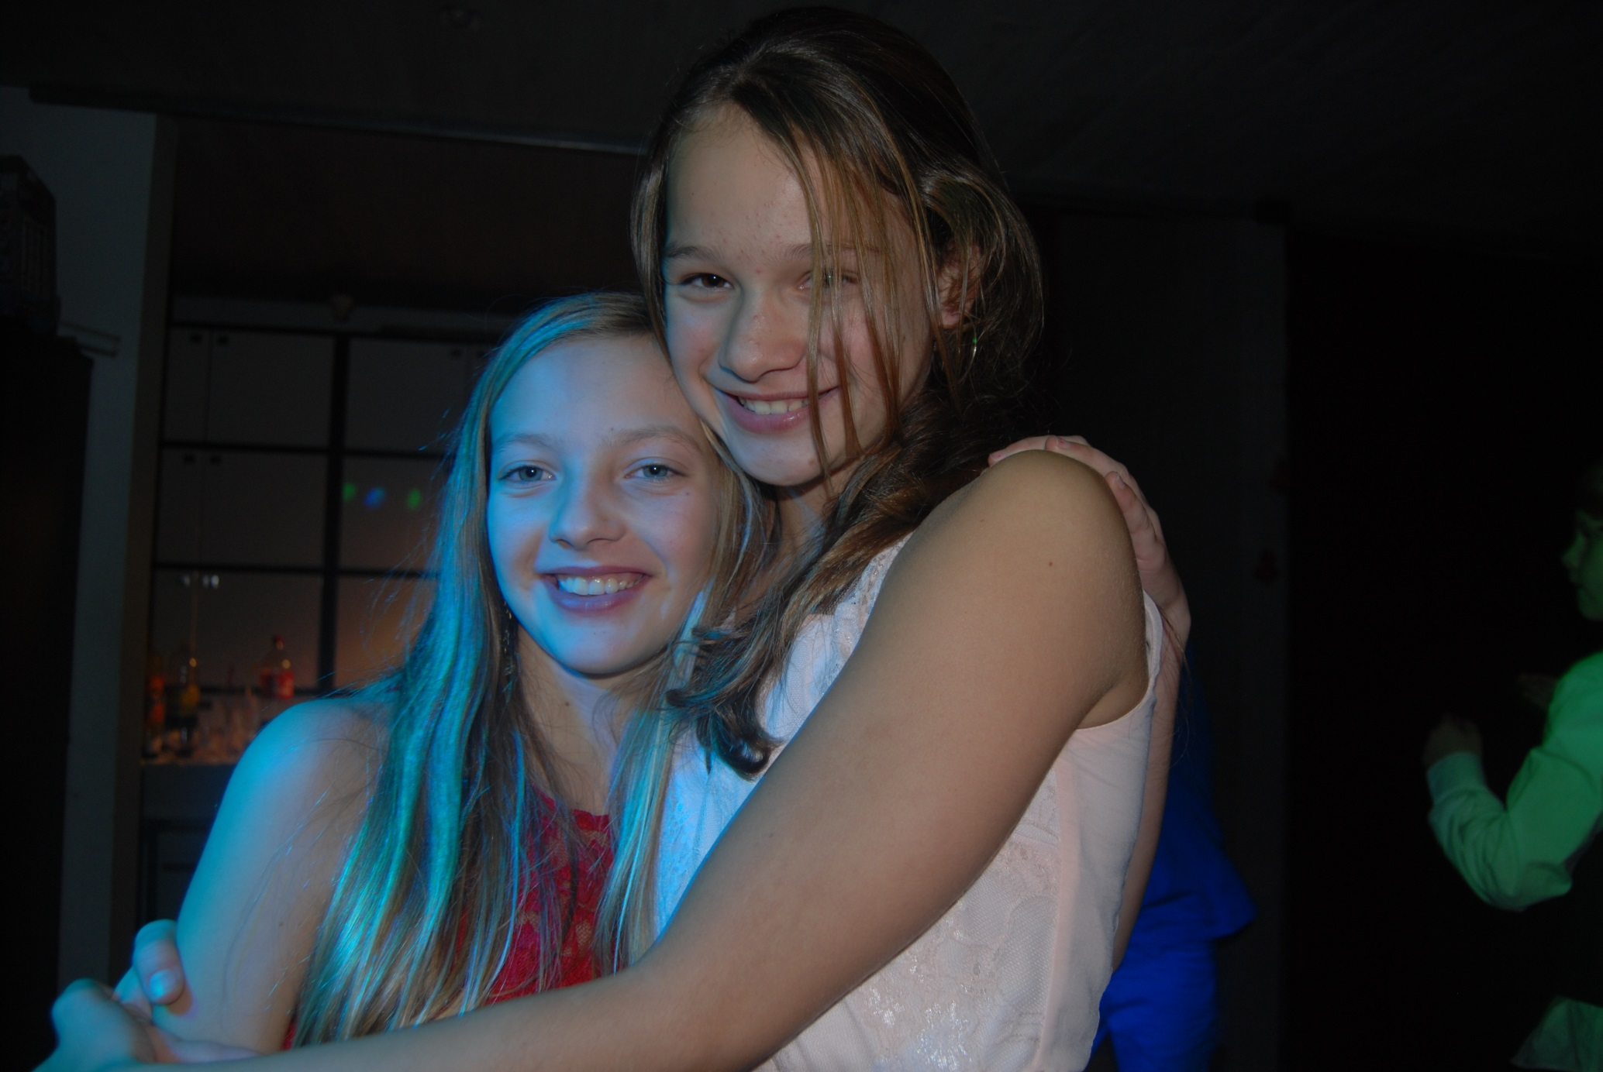
Bff ☺

Slide 20
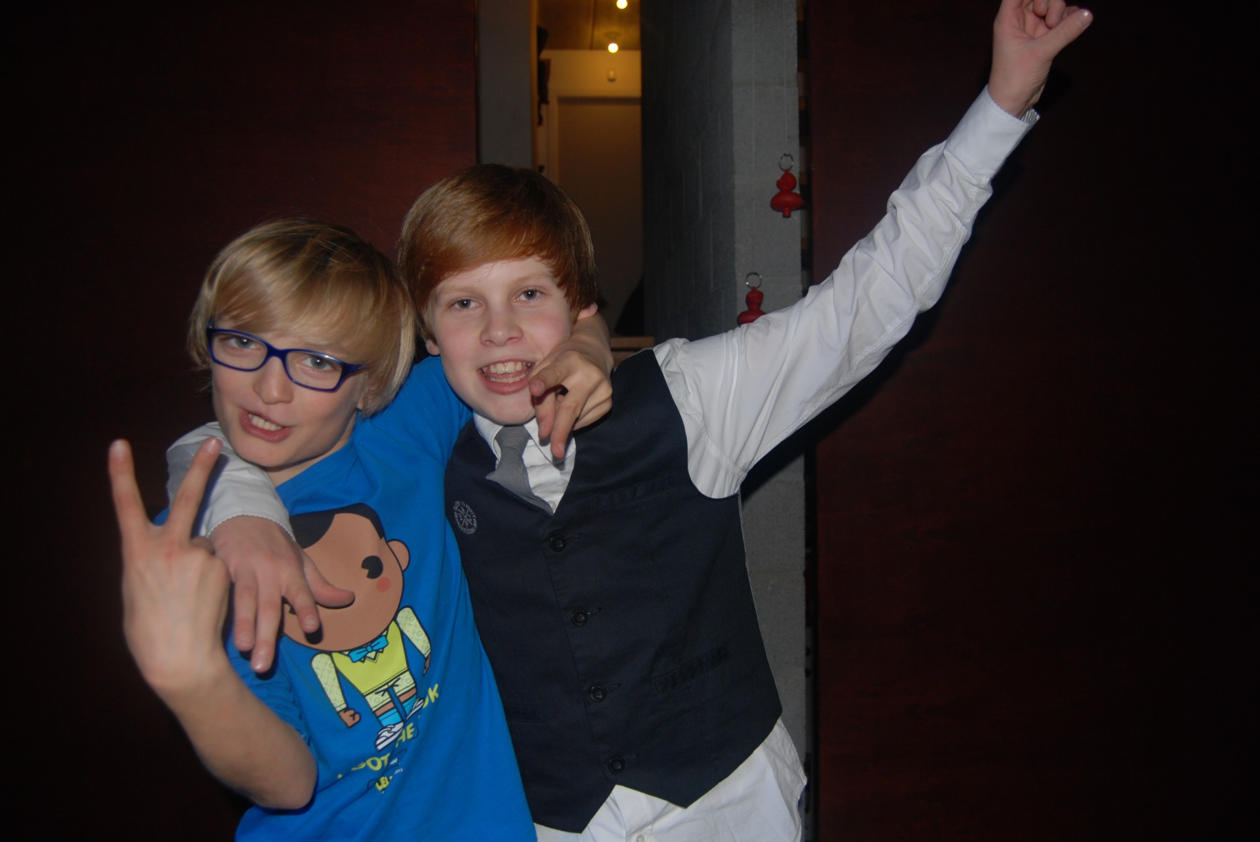
Yolo

Slide 21
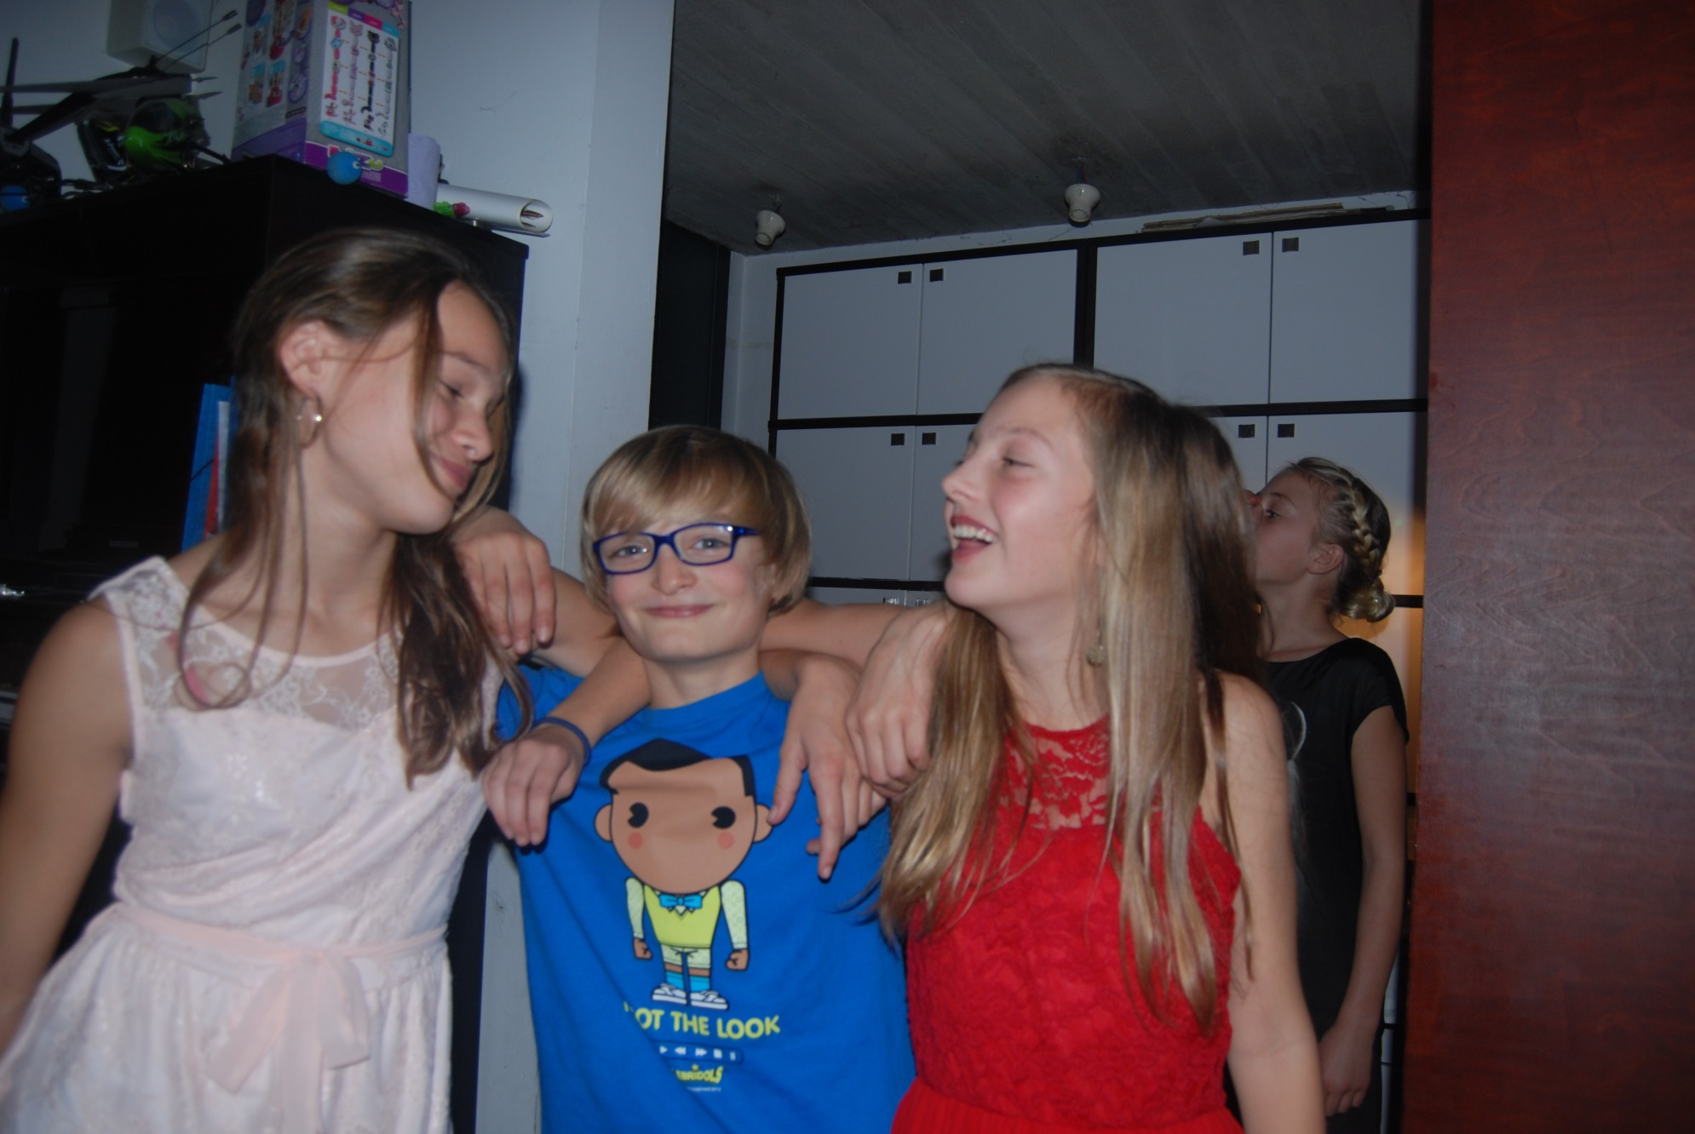
Lover boy hahahaha

Slide 22
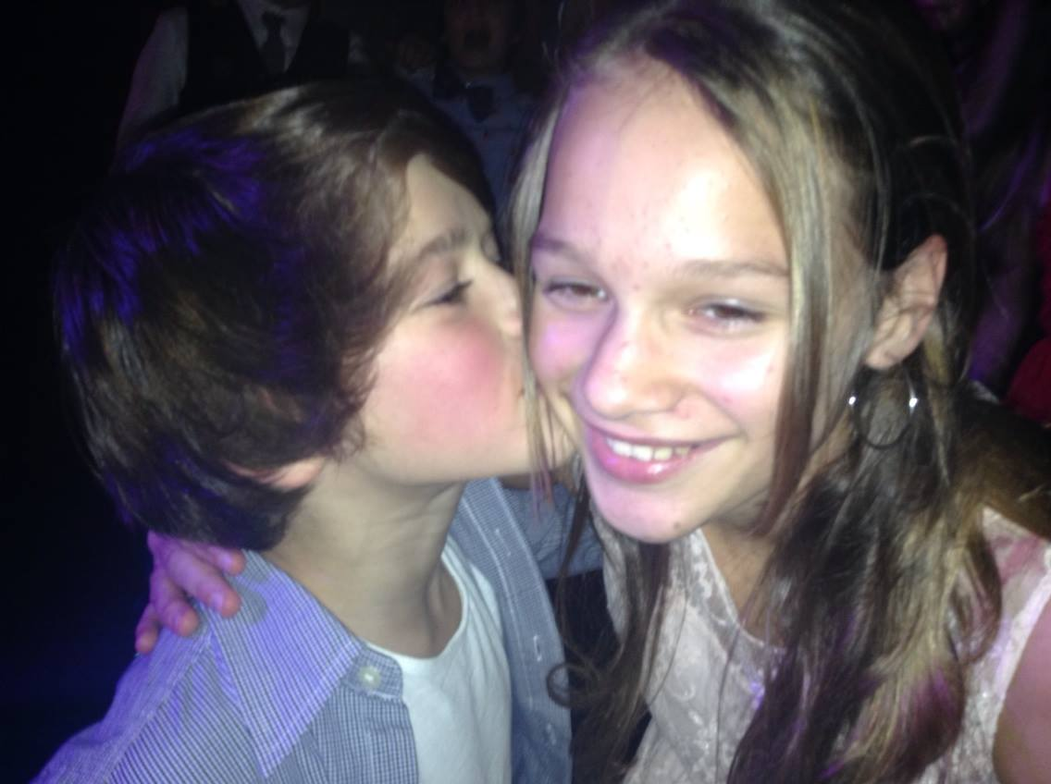
Ooh das mooi

Slide 23
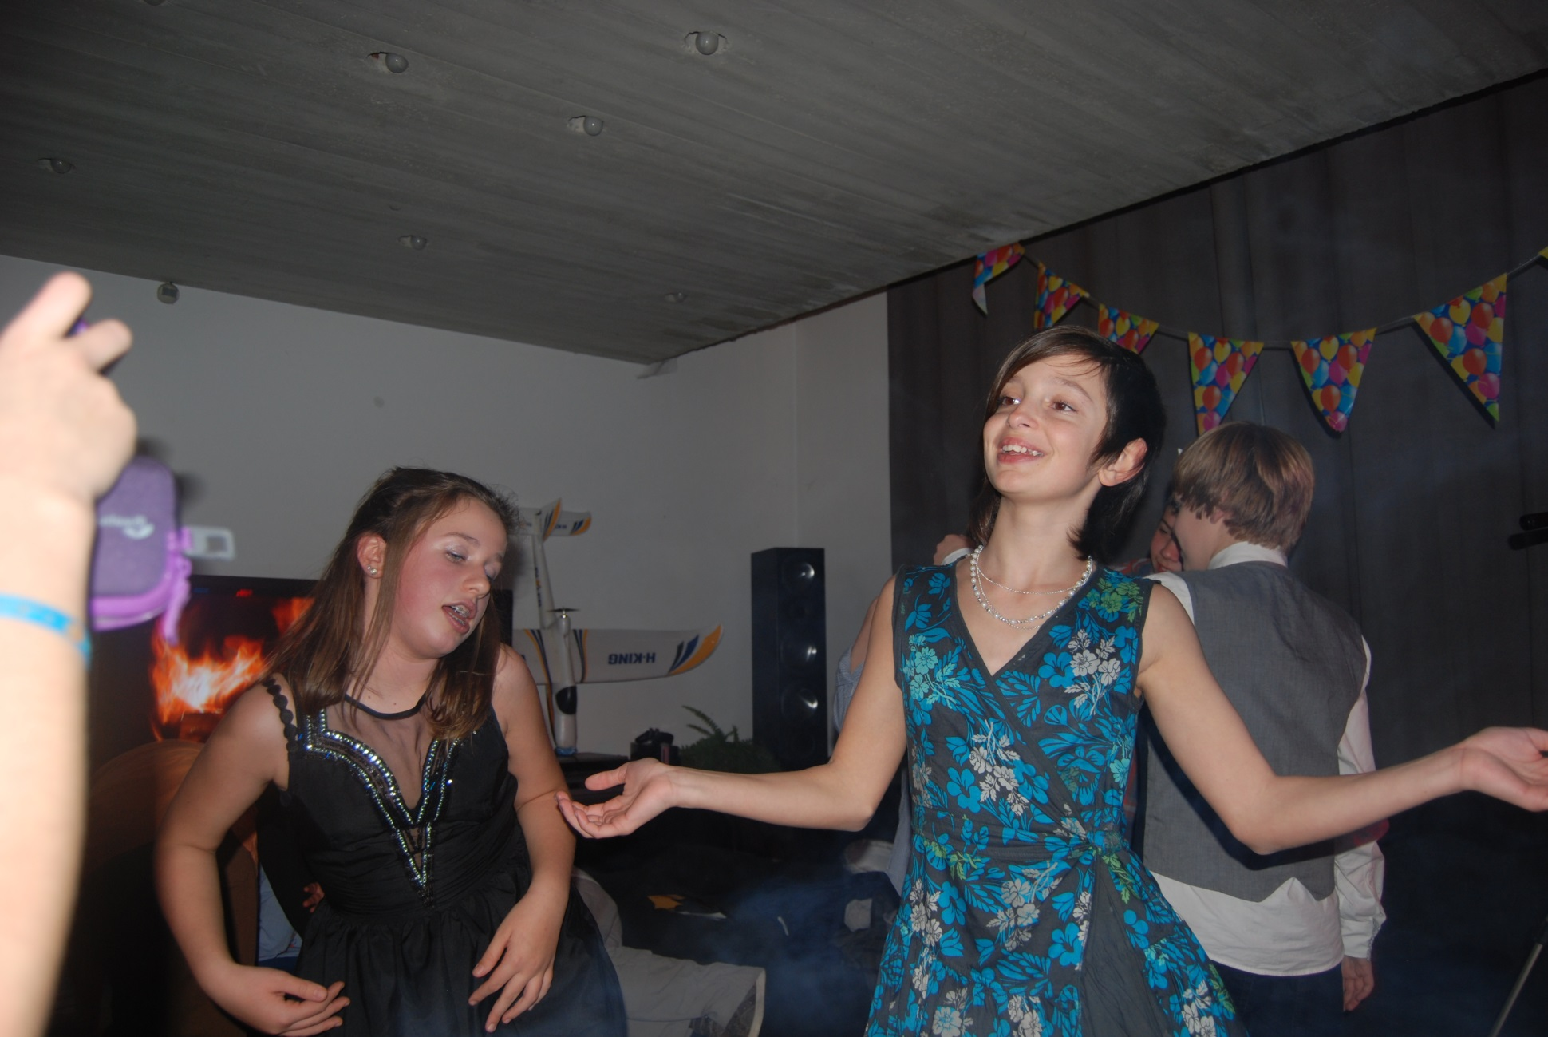
Just dance

Slide 24
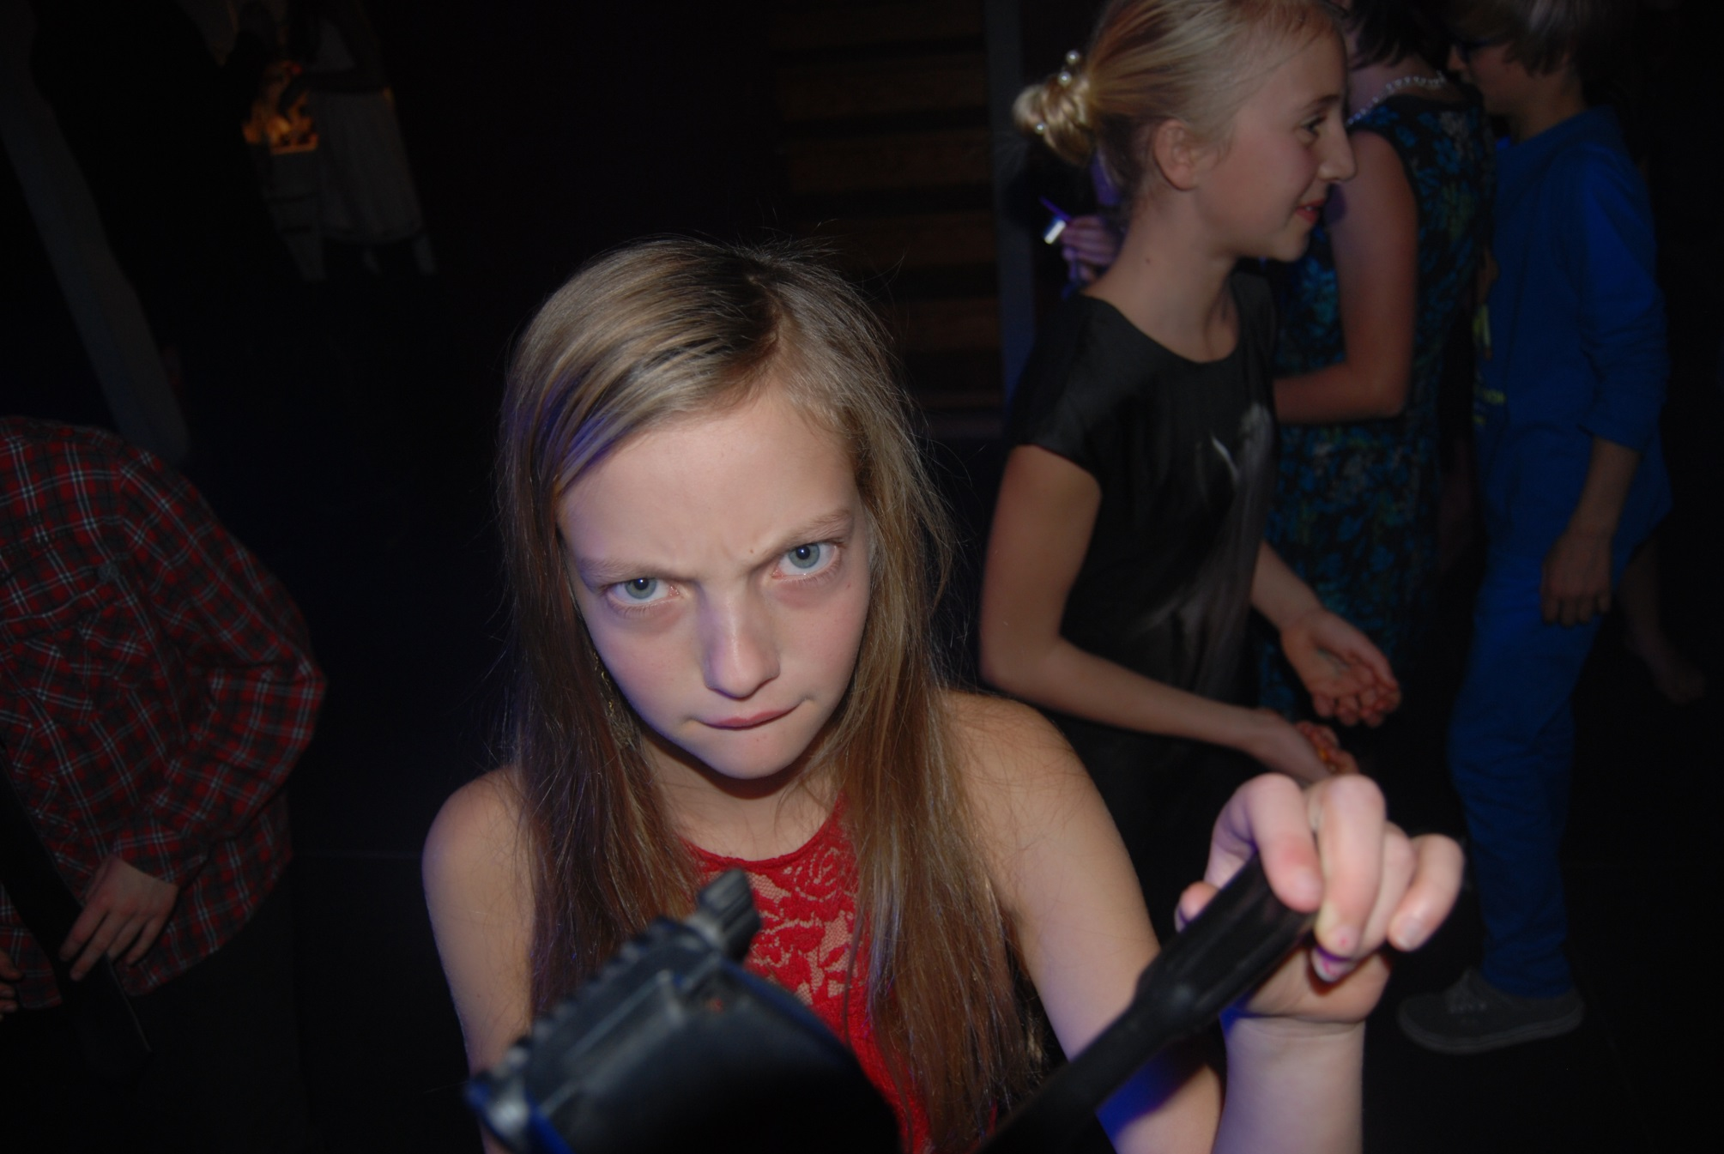
Kato is niet blij met het einde van het bal

Slide 25
Nog een aantal giere foto’s

Slide 26
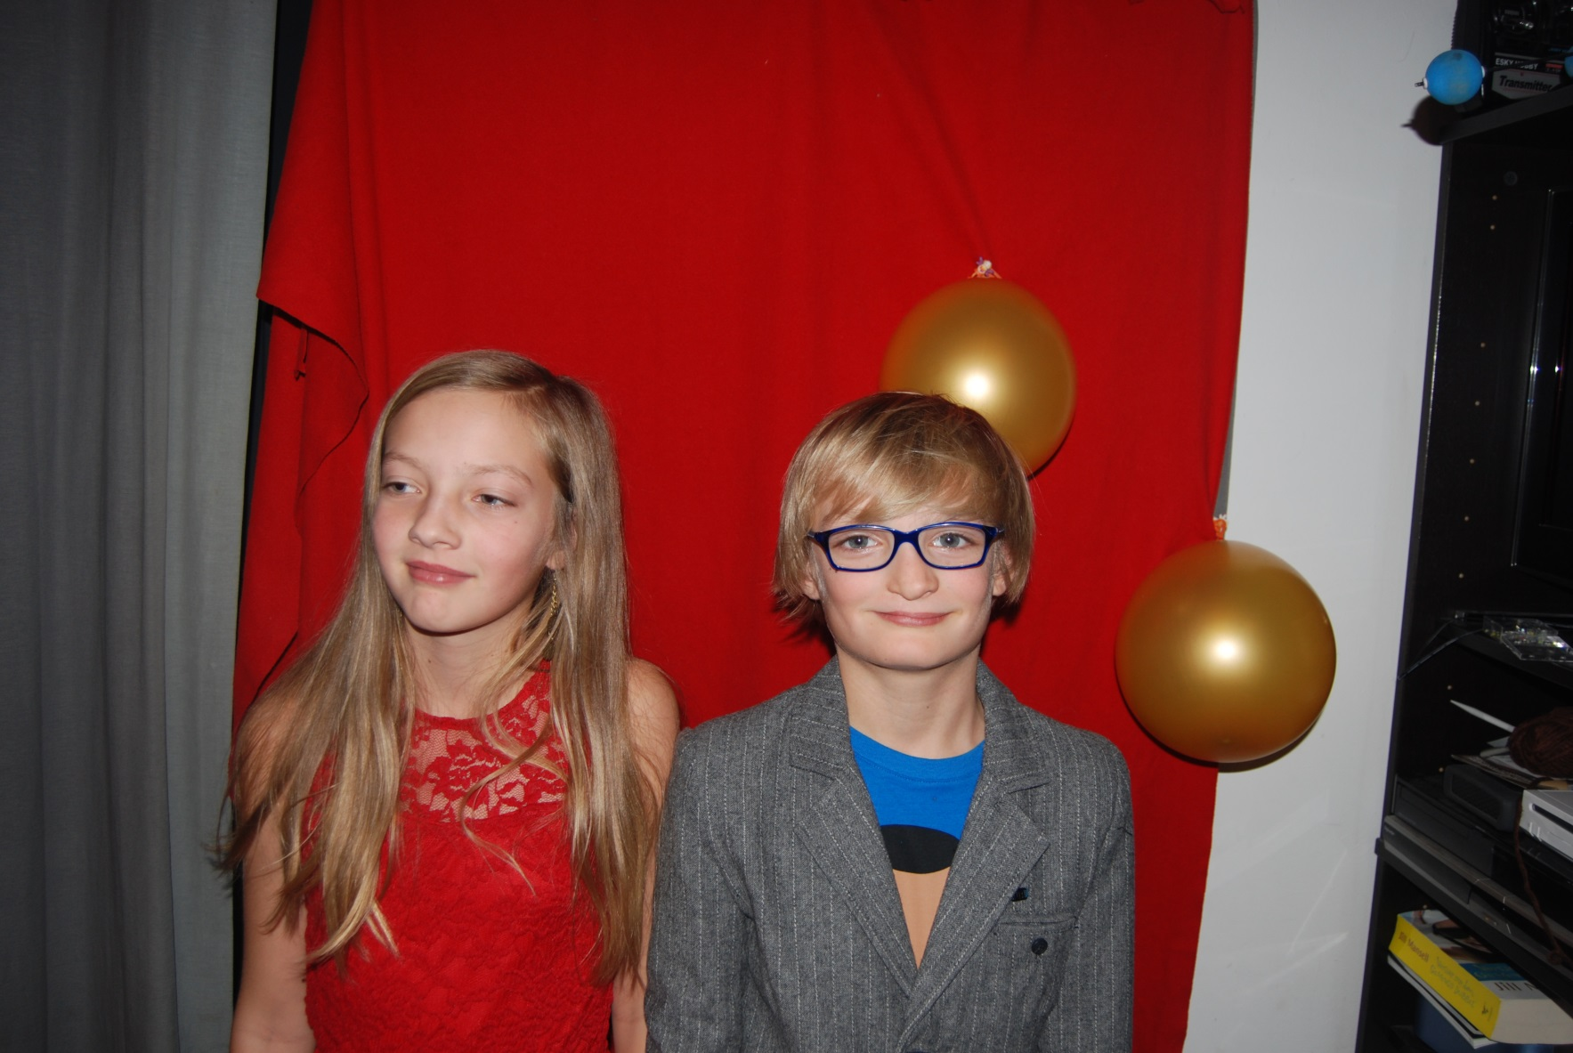
Is kato boos????

Slide 27
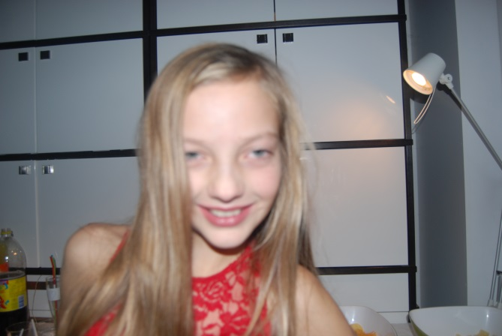
Strijk gaan !!

Slide 28
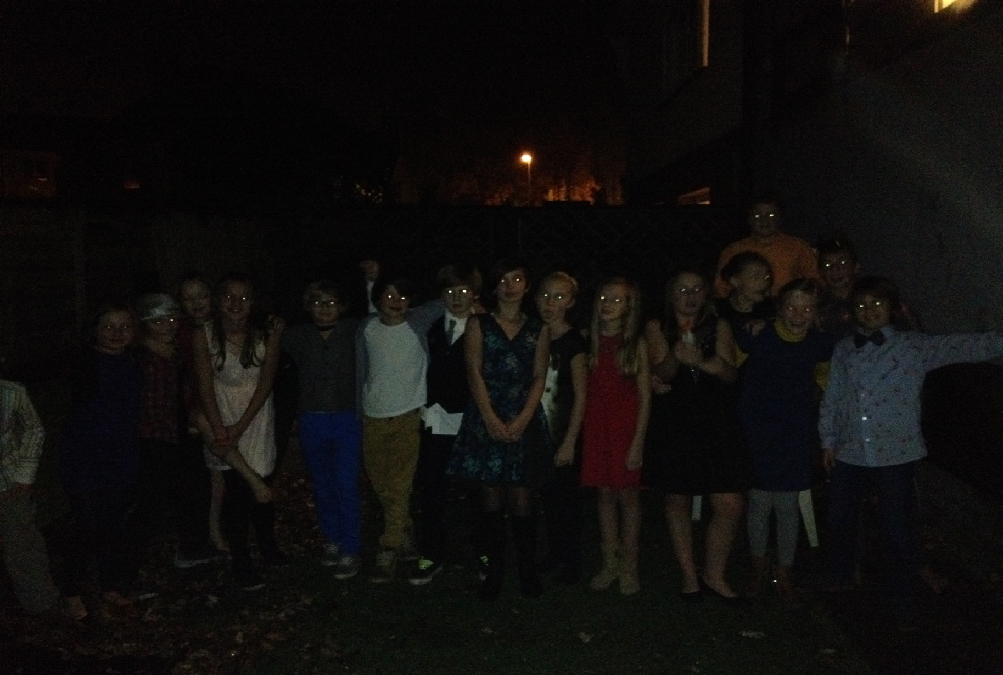
oooh Onze ogen geven licht

